Slide 1

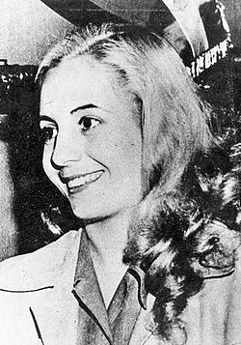
Eva Duarte en 3D
En Este "Canva" se representan las 3 fases de Eva Duarte, que son estas:
- 1ra: Eva Duarte
- 2da: Eva Duarte de Perón
- 3ra: Evita
Octavio Campana
Notes:
1

Slide 2
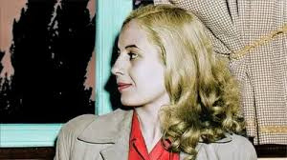
Eva Duarte: La Muchacha que Soñaba
Nacida en Los Toldos en 1919, Eva Duarte creció en un hogar humilde. Desde temprana edad, albergaba grandes ambiciones que la llevaron a migrar a Buenos Aires siendo aún adolescente, en busca de un futuro en el mundo artístico.
Se abrió camino en la escena cultural de la época, participando en radioteatros, revistas y cine. Rápidamente, se hizo conocida en la radio como una actriz con una fuerte presencia dramática, capturando la atención del público con su voz y talento.
Imagen de Eva Duarte antes de su muerte
Notes:
2

Slide 3
Primeros Pasos en el Espectáculo
Radioteatros
Revistas y Cine
Reconocimiento
Participación destacada en producciones radiofónicas, donde su voz y talento dramático la hicieron popular.
Apariciones en revistas de espectáculos y roles en películas, ampliando su reconocimiento.
Mencionada en la prensa como "Eva Duarte, voz joven del radioteatro argentino", entre las nuevas promesas.
Estos años fueron cruciales para Eva Duarte, forjando su carácter y habilidades de comunicación que más tarde serían fundamentales en su rol político.
Notes:
3

Slide 4
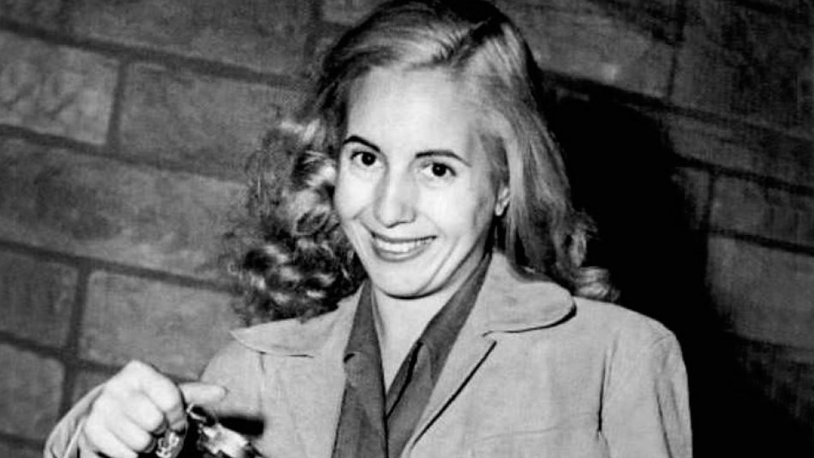
Eva Perón: La Primera Dama y la Política
El punto de inflexión en la vida de Eva Duarte ocurrió en 1944, cuando conoció a Juan Domingo Perón durante un acto solidario tras el terremoto de San Juan. Este encuentro marcó el inicio de una relación que la llevaría al centro de la escena política argentina.
Se casaron en 1945, y a partir de ese momento, Eva dejó de ser simplemente una actriz para convertirse en un personaje político de gran relevancia. Su influencia y participación activa en la vida pública crecieron exponencialmente.
Como Primera Dama, Eva Perón encabezó numerosas campañas sociales, demostrando un profundo compromiso con los sectores más vulnerables. Sus iniciativas incluyeron la creación de hospitales, hogares de tránsito, programas de becas y la distribución de juguetes para niños.
Notes:
4

Slide 5



La Fundación Eva Perón y el Voto Femenino
Fundación Eva Perón
Voto Femenino
"Abanderada de los Humildes"
Creó esta fundación para canalizar ayuda directa al pueblo, convirtiéndose en un pilar de asistencia social.
Fue central en la aprobación de la ley de voto femenino en 1947, un hecho histórico que empoderó a las mujeres argentinas.
En discursos y notas de prensa, se la mostraba como la "abanderada de los humildes", reflejando su cercanía con el pueblo.
Su labor social y política la consolidó como una figura poderosa y amada por gran parte de la población, aunque también generó controversia entre sus opositores.
Notes:
5

Slide 6
Reacciones de la Prensa
Los diarios oficialistas resaltaban sus entregas de máquinas de coser, juguetes y remedios, mostrando su impacto directo en la vida de la gente.
Los opositores denunciaban clientelismo y un culto a la personalidad, criticando su creciente influencia.
Su figura era presentada como la encarnación de la justicia social y el apoyo a los trabajadores.
Revistas extranjeras la describían como "la mujer más poderosa de América Latina", reconociendo su poder a nivel internacional.
La polarización en torno a su figura ya era evidente, marcando el inicio de su transformación en un símbolo.
Notes:
6

Slide 7
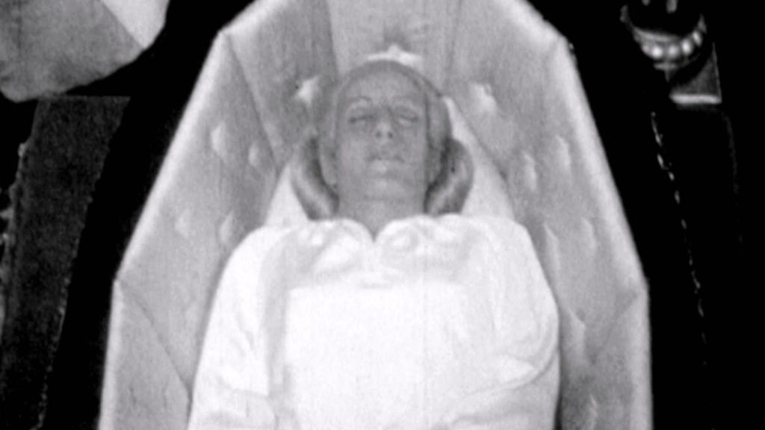
"Evita"
La vida de Eva Perón fue trágicamente corta. Enferma de cáncer, murió en 1952 con solo 33 años. Su fallecimiento conmocionó a la nación y al mundo, marcando el inicio de su leyenda.
Su funeral fue un evento sin precedentes: millones de personas salieron a las calles para despedirla, creando una "marea humana" que los medios de la época describieron como "sin precedentes". La prensa mundial titulaba: "La Argentina llora a Evita".
Su cuerpo embalsamado se convirtió en objeto de devoción y, posteriormente, de disputa política, añadiendo un velo de misterio a su historia. Este evento, junto con su temprana muerte, cimentó su paso de figura política a mito.
Notes:
7

Slide 8



Un Ícono Cultural
Canciones y Óperas
Cine y Murales
Símbolo Duradero
Inspiró canciones, obras de teatro y la famosa ópera-rock "Evita", llevando su historia a escenarios globales.
Su vida fue retratada en películas y su imagen inmortalizada en murales, manteniendo viva su presencia visual.
Hoy es símbolo de justicia social para algunos y de autoritarismo para otros, demostrando la complejidad de su legado.
"Evita" ya no era solo una persona, sino una leyenda que trascendió las fronteras y el tiempo, convirtiéndose en un fenómeno cultural.
Notes:
8

Slide 9
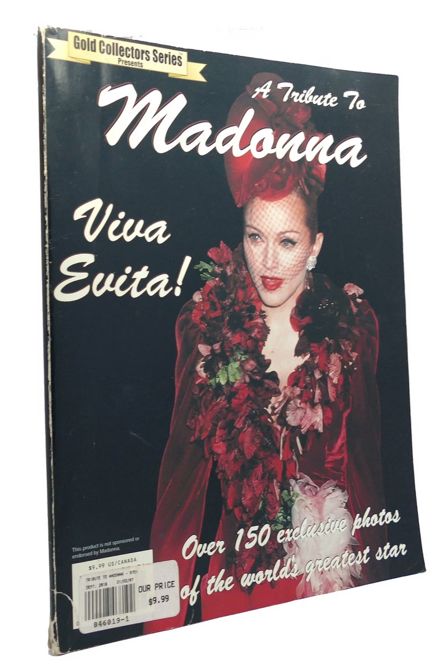

El Eco de Evita en el Tiempo
El "misterio de Evita" continuó incluso después de su muerte, con su cuerpo siendo ocultado por militares durante el exilio, un hecho que diarios europeos relataron con gran intriga.
"Décadas después, volvió como ícono cultural: desde estampitas hasta portadas de revistas internacionales."
Este resurgimiento cultural demuestra la capacidad de su figura para adaptarse y resonar en diferentes contextos, consolidando su lugar en la historia y la cultura popular.
Notes:
9

Slide 10
En Resumen: Las Tres Caras de Eva
Eva Duarte
Eva Perón
Evita
La joven actriz con sueños artísticos, buscando su camino en la gran ciudad.
La influyente dirigente política y Primera Dama, impulsora de cambios sociales.
El mito popular que trascendió fronteras, un ícono cultural y símbolo de debate.
La historia de Eva Perón es un testimonio del poder de la transformación, la influencia política y el impacto duradero de una figura que, a pesar del tiempo, sigue generando fascinación y debate.
Notes:
10

Slide 11
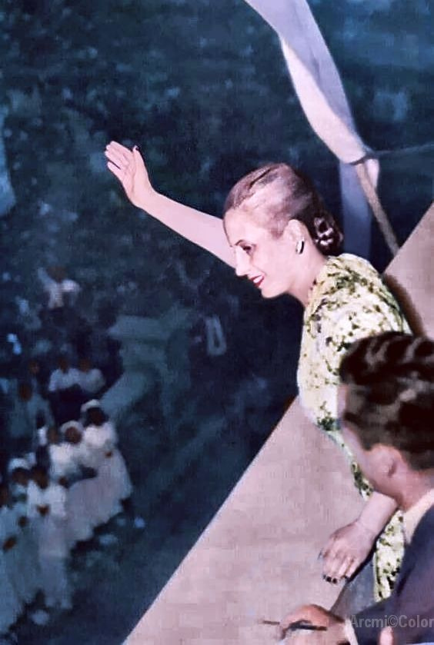
Opinión Personal
En mi opinión, Eva fue de gran importancia histórica, cambio el panorama político de la Argentina, pero no merece ser santificada a tal punto de hacer una serie llamada "Santa Evita" ya que no hizo nada importante para ser santificada. Si reconocida pero no para tanto.
Notes:
10

